Slide 1

Въведение в биоетиката
Проф. д-р Силвия Александрова-Янкуловска, дмн
Факултет „Обществено здраве“
Медицински Университет-Плевен

Slide 2
Обща информация за курса
Цели:
да се запознаят студентите със същността, методите и теориите на етиката;
да се подпомогне развитието на етична чувствителност и процеса на морално разсъждаване;
да се представят и отработят различни подходи за анализ на етични казуси с оглед бъдещата готовност за решаването на такива в практиката

Slide 3
Обща информация за курса
Задължителна дисциплина
15 часа лекции през седмица – всяка първа
15 часа упражнения по групи
Изпит в лятна сесия
Тест и анализ на казус
Изпитна оценка = (0,5 х казус) + (0,4 х тест) + (0,1 х семестриална оценка)

Slide 4
Обща информация за курса
По време на семестъра:
Анализ на казус по специфична методология;
Подготовка на презентация на рекламна кампания;
Изработване на форма за информирано съгласие;
Подготовка за дискусионен панел в работни групи.
Оценка за активно участие.

Slide 5
План на лекция 1
Основни понятия
Формиране на ценности и конфликт на ценности
Ценности във фармацевтичната практика
Фармацевтът в ролята на оказващ грижи за пациента

Slide 6
Всяка професия е съпроводена освен от необходимите знания и умения за практикуването й и с дискусии и налагане на норми за правилността на това практикуване.
Фармацевтичната професия е хуманитарна
наука и практика, т.е.
– фокусирана е върху грижата и
съхраняването на здравето на обществото и
в частност на отделния човек,
– основава се и зависи от морала и етиката
на всеки един свой представител.

Slide 7
Основни понятия (1)
Етика - наука за морала
2. Морал - съвкупност от нравствени ценности, определящи поведението на човека и взаимоотношенията между хората.
  Възпитаваща и регулираща функция

Slide 8
Основни понятия (2)
Морал – търсене на правилното поведение от индивида или обществото
Етика – търсене на моралността в по-широк смисъл; изучаване на моралните феномени, формулиране на норми и етични теории, анализ на приложението им

Slide 9
Основни понятия (3)
Хетерогенна философска наука, която търси отговор на въпроса “Кое е добро?” по отношение на човешките действия.

Slide 10
Основни понятия (4)
Биоетиката е систематично изследване на моралните измерения – включително морални интуиции, решения, действия и политики – в науките за живота и здравните грижи, използващо различни етични методологии в интердисциплинарен контекст.
Албърт Джонсън – „Раждането на биоетиката“

Slide 11
Основни понятия (5)
Фармацевтичната етика може да бъде определена като вид професионална етика, представяща моралните ценности в професията на фармацевта.
Професионалната етика е ценностно-нормативна теория за поведението на хората в дадена професия. Тя изследва, анализира, сравнява и систематизира моралните ценности в професията.
Особено важно е да се открият онези норми, които в най-голяма степен допринасят за постигане на крайните цели в съответната професия, като същевремнно съчетават и координират интересите на всички засегнати страни.

Slide 12
Основни понятия (5)
Фармацевтичната етика може да бъде определена като вид професионална етика, представяща моралните ценности в професията на фармацевта.
Ограничава се фокусът на фармацевтичната етика до нормативното й измерение и предоставянето на етични стандарти на поведение спрямо пациента, останалите фармацевти, други медицински и здравни професионалисти и обществото като цяло.

Slide 13
Какъв е предмета на фармацевтичната етика?
Фармацевтичната етика търси отговор на въпроса „Кой е правилният начин на действие?“ по отношение на фармацевтичната практика.
Законодателството не дава ли отговор?

Slide 14

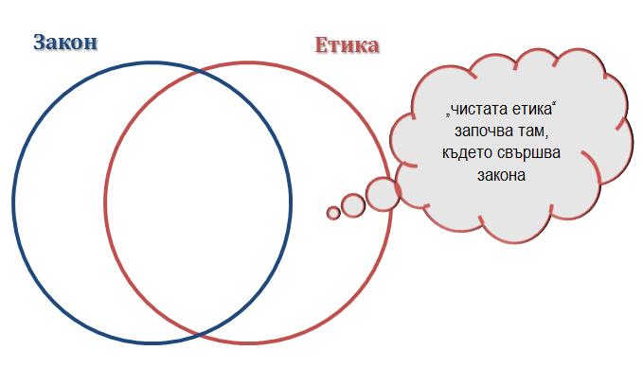
Силен нормативен елемент по отношение на:
Производство
Клинични изпитвания
Notes:
Законът и етиката имат общи тематични полета, тъй като и двете търсят най-добрият начин на поведение, но имат различни социални функции и начин на мотивиране на спазването им. Освен това законовият метод е основан на гарантиране на сигурност и предоставяне на конкретни отговори, докато етиката трябва да се справя с несигурността. „Чистата етика“ започва там, където свършва закона, макар че и при наличиние на нормативна база не са редки етичните проблеми. В сферата на фармацията пример за силен нормативен елемент са етапите на производство на медикаменти и провеждането на клинични изпитвания.

Slide 15
Обобщаващо определение
Фармацевтичната етика търси отговор на въпроса „Кое е добро във фармацевтичната практика?“.

Slide 16
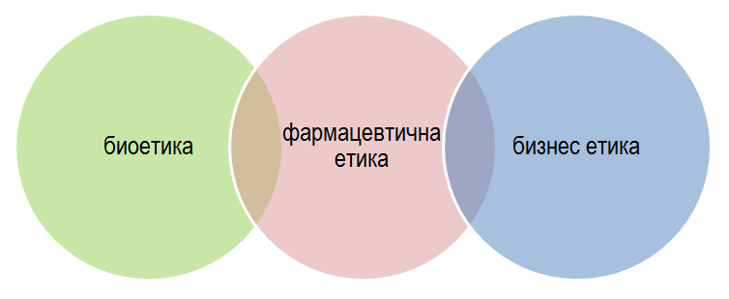
фокус върху пациента
фокус върху организацията
Подбор и предписване на медикаменти
Етични принципи на организация на изследователската работа
Производство на медикаменти
Дистрибуция
Notes:
Фармацевтичната индустрия има допирни точки с тези две измерения. От една страна тя съществува, за да допринесе за справяне с медицинските проблеми на пациентите. От друга страна, за да може една фармацевтична фирма да оцелее в силно конкурентната среда, тя не може да работи само с алтруистични подбуди, а трябва да бъде и успешна бизнес организация. В този ред на мисли фармацевтичната етика се доближава до биоетиката със специфичният й фокус върху благодеянието за отделния пациент по отношение на етичните дилеми при предписването на медикаменти и етичните принципи на организация на изследователската работа. Докато производството и дистрибуцията на медикаменти поставя етични проблеми по-скоро в сферата на бизнес етиката.

Slide 17
Формиране на ценности (1)
Етичното поведение се базира на много ценности.
Ценностите представляват стандарти или качества, които са желани и важни за конкретно лице, група, институция.
Докато изповедник на ценностите е самият индивид, то източниците на ценностите са обикновено извън индивида. В най-общ план те се формират под влияние на обществото, образованието и семейството, професионалната група или институционалното работно място.

Slide 18
Формиране на ценности (2)
Ценностите могат да се разглеждат като трайни вярвания, че дадено специфично поведение е личностно или социално предпочитано пред противоположното такова.
Крайни ценности - отнасят се до целите или желаните крайни състояния на човешкото съществуване.
Инструментални ценности - касаят средствата или желаните кодекси на поведение.

Slide 19
Видове ценности (1)
Лични - индивидуални схващания, които формират поведението и светогледа на човека.
Те са организирани и подредени по тяхната значимост в йерархична система, наречена ценностна система.
Вникването и разбирането на ценностната система на другия е първата стъпка във вземането на етични решения.
Следващата стъпка е разбирането на това кои са важните за индивида ценности и защо те заемат приоритетно място.

Slide 20
Видове ценности (2)
Mорални - свързани с човешките действия и поведение; отразяват предпочитания и склонности в определени ситуации; занимават се с това кое е правилно или неправилно.
Неморални - отразяват личните предпочитания, вярвания или вкусове на индивида.

Slide 21
Видове ценности (3)
Културални - ценностите, характерни за дадена култура, към която принадлежи и с която се идентифицира конкретния индивид.
Вземането на етични решения трябва да се съобразява, доколкото е възможно, с ценностите на културата, към която принадлежи пациентът.

Slide 22
Видове ценности (4)
Професионални - характерни качества, които се ценят високо от съответна професионална група.
  Усвояват се както от официалните инструкции, така и от неформалното наблюдение на практикуващите колеги.
  Отразяват се в етични кодекси.
  Институциите като организирани системи за предоставяне на здравни и социални грижи имат свои ценности, които се предават директно или индиректно.
Професионалните морални ценности се усвояват чрез обучение или социализация.

Slide 23
Конфликт на ценности
Етична чувствителност - способност да се разпознават ценностите и ценностните конфликти, да се идентифицират етичните аспекти на конкретната ситуация, засягаща благополучието на индивида.
Морално разсъждаване - познавателният процес, чрез който човек избира измежду ценностите с цел да вземе конкретно решение относно поведението си.
Notes:
При наличието на толкова много ценности е неизбежно възникването на ценностни конфликти. Както моралните, така и неморалните ценности могат лесно да се окажат в конфликт помежду си. Личните ценности могат да встъпят в конфликт с професионалните, които на свой ред могат да се окажат в конфликт с културалните ценности и т.н.

Slide 24
Notes:
При наличието на толкова много ценности е неизбежно възникването на ценностни конфликти. Както моралните, така и неморалните ценности могат лесно да се окажат в конфликт помежду си. Личните ценности могат да встъпят в конфликт с професионалните, които на свой ред могат да се окажат в конфликт с културалните ценности и т.н.

Slide 25
Професионални ценности във фармацевтичната практика (1)
Традиционна функция на фармацевтичната практика – приготвяне и разпространение на медикаменти директно до обществото по надежден и безопасен начин.
Традиционни професионални ценности развиващи се с времето
  Пазител на пациента
  Съветник на пациента
  Професионално обучение
  Лицензиране (след чиракуване)
  Непрекъснат достъп (удължено работно време)
  Акуратност и Бързо обслужване
  Близки взаимоотношения с клиентите (но без поемане на директна отговорност за здравето им – насочване към лекар или предлагане на най-безобидни лекарства = самоналожена „етична“ бариера)
Notes:
Фармацевтите от началото 20-ти век не само изпълнявали професионалната функция на приготовление и разпространение на медикаменти предписани от лекар, но също и по собствена инициатива защитавали интересите на пациента и предоставяли съвети с цел да предпазят клиентите си от отровни и фалшиви медикаменти.
В средата на 80-те повсеместно се изисква бакалавърско образование по фармация, което се стреми да разшири традициония учебен план.
Въвеждане на лицензи за практикуване след реализиране на стажантска програма
В началото на 40-те фокусът на професионалната фармацевтична функция започва да се измества от приготвянето на несложни лекарствени продукти към разпространение на високоефективни препарати изработени в специализирани фармацевтични компании.
Фармацевтите са се гордели с близките взаиомоотношения, които са установявали с пациентите, но са се въздържали от поемане на активна отговорност за здравните грижи за тях, като просто са препоръчвали или намеса на лекар или са отпускали само безобидни медикаменти. Т.нар. „предписване на гише“ се смята за злоупотреба с лекарската привилегия за поставяне на диагноза и предписване на терапия и поради това се е смятало за неетично. Фармацевтите са гледали на професионалните си задължения към лекарите като ограничени до акуратното приготвяне на лекарства без оспорване на прескрипциите.

Slide 26
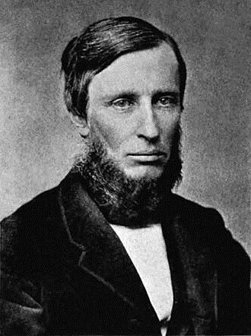
Едуард Париш
Автор на есето „Етичен анализ“ (1857) – първо сериозно дискутиране на моралните отговорности на американските фармацевти.
Notes:
Той е син на Филаделфийския лекар Джоузеф Париш (1779-1840).
Магазинът на Париш е разположен в близост до Университета на Пенсилвания и в дискусиите си с професорите там той остава впечатлен от факта, че студенти от всички части на Съединените щати идват до Филаделфия да учат медицина и излизат без знания по фармация. Много от тези лекари се връщат в малки градове и села, където няма аптекари и тяхната липса на познания по фармация е сериозен проблем в упражняването на професията. Така през есента на 1849 г. Париш създава школа за практическоа фармация в неговата аптека. Учебната програма е насочена основно към студенти по медицина. До 1859 г. той е обучил 299 лекари от различни щати.

Slide 27
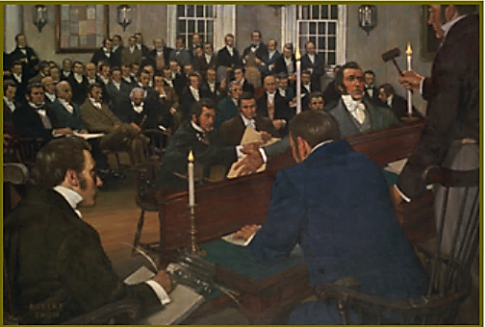
Robert Thom
„American Pharmacy Builds Its Foundations“ (1952)
1848 г. Фармацевтичен колеж Филаделфия оповестява първия Етичен кодекс на фармацевта в Америка
Notes:
Изправени пред две големи заплахи – влошаване на фармацевтичната практика и дискриминация от страна на медицинския факултет на Университета в Пенсилвания, фармацевтите от Филаделфия организират яростен протест в Carpenters’ Hall, February 23, 1821. На втора среща на 13-ти март същата година фармацевтите гласуват формирането на асоциация, която дава началото на Филаделфийския колеж по фармация. 69 фармацевти подписват Конституцията на първата фармацевтична асоциация в САЩ. На 9-ти ноември стартира и първата обаразователна фармацевтична институция.

Slide 28
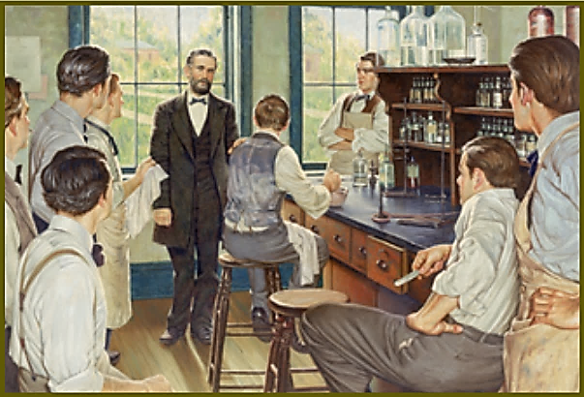
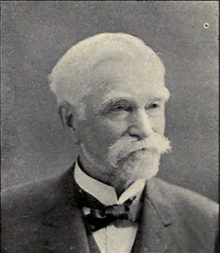
Албърт Прескот
Robert Thom
„A Revolution in Pharmaceutical Education“ (1952)
1868 А. Прескот в Университета в Мичиган започва нов курс на обучение, отхвърляйки традиционното чиракуване
Notes:
Когато Албърт Прескот поставя началото на фармацевтичен курс в Унивеситета в Мичиган през 1868 г., начинанието е посрещнато с критики поради това, че Прескот отхвърля традиционното чиракуване след дипломирането. През 1871 г. Американската фармацевтична асоциация го лишава от право на практикуване и го отлъчва. Мичиганският курс обаче поставя началото на други големи промени: лабораторна фармация, стриктно дефиниран учебен план с включване на фундаментални дисциплини и пълна програма редовно обучение. В следващте 30 години Прескот е удовлетворен да види приемането на неговите някога революционни иновации във фармацевтичните факултети.

Slide 29
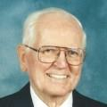
Професионални ценности във фармацевтичната практика (2)
Промяна в традиционните професионални ценности
  Нови програми за обучение с клиничен компонент – превръщане от просто изпълнители на прескрипции в уважавани членове на терапевтичния екип
    Преход от продукт-центрирана в пациент-центрирана услуга;
    Приноса на Юджийн Уайт:
      създаване на пациентски досиета с детайлни данни за медикацията, алергиите на пациентите;
      отхвърля стандартните протоколи, забраняващи на фармацевтите да дават съвет и да колаборират с лекарите.
Notes:
Юджийн Уайт повлиява фармацевтичната практика по света като показва на колегите си, че пациент-центрирания подход с поддържане на пациентски досиета по отношение на терапията и медицинската история е стъпка напред в здравните грижи за пациентите.
Той се противопоставя на протокола от 60-те години, който забранява на фармацевтите да консултират пациентите или да колаборират с лекарите. Вместо това, той получавал информация за медицинската история на пациентите си и развивал системна документация с детайли относно медикацията, алергиите и други техни особености. Той използвал тези знания, за да дава съвети на пациентите и техните лекуващи лекари.

Slide 30
Професионални ценности във фармацевтичната практика (3)
Общохуманни ценности във фармацевтичната практика
  Професионална компетентност
  Разкриване на информация за продуктите
  Завишени стандарти на продуктова безопасност
  Етични стандарти при тестване на медикаменти
  Законова регулация

Slide 31

Robert Thom
„Pharmaceutical Research“ (1952)
Notes:
Изследователска работа в някаква форма непрекъснато е съпътствала развитието на фармацията през годините. Химичната синтеза на антипирина през 1883 г. дава тласък и вдъхновение за интензивно изследване на полезни за терапията химични съединения. Изследователската работа започната от германците, които доминират в тази сфера до Първата световна война, впоследствие се разгръща в САЩ. Самостоятелни фармацевтични изследвания датират от края на 30-те и началото на 40-те. Те бележат стабилен растеж с подкрепата на фармацевтичните компании, университети и правителството. Понастоящем във фармацевтична изследователска работа са ангажирани квалифицирани специалисти от различни научни сфери.

Slide 32
Професионални ценности във фармацевтичната практика (4)
Фармацевтът като оказващ грижи за пациента
  Триаж функции – кои пациенти трябва задължително да бъдат насочени към лекар и при кои проблемът им може да се разреши със свободно предоставяне на медикамент.
  Контролни органи
  Изисквания към производителите (напр. към етикирането, информационните брошури)
  Различни режими на разпространение на лекарства – свободно и само срещу рецепта
  Задължения за информиране на пациентите за потенциални взаимодействия между медикаментите
Notes:
С подобряване на професионалната подготовка фармацевтът придобива все повече автономност и се включва с реални решения за лечението на пациента – триаж функции, „прескрипция на гише“.
С появата на по-мощни препарати с по-сериозни странични ефекти се завишават изискванията към разпространението им. Контролните органи изискват от производителите да определят кои медикаменти могат да бъдат разпространявани свободно и кои само срещу рецепта.

Slide 33
Ключови ценности на фармацевта
Ангажимент към благополучието на пациента
Благонадеждност и грижа
Професионална автономност
Професионална компетентност
Социална отговорност

Slide 34
Най-коментирани етични проблеми на съвременния етап на развитие на фармацията
Публикационна етика – готови публикации под известно име
Манипулиране на резултати от клинични проучвания
Неетични маркетингови практики
Финансови стимули за лекари
Наемане на известни лекари за рекламни лица
Notes:
Публикационна етика – Фармацевтични компании плащат на автори на медицински статии да изготвят чернови и финални версии на научни статии с резултати от проучвания и после намират известни учени, които да „застанат зад публикацията“ като официални автори. Истинските автори често са споменавани накрая в благодарностите за редакционната си подкрепа – Предприети мерки: Приети стриктни критерии за авторство от Международния комитет на редакторите на медицински списания - http://www.icmje.org/recommendations/browse/roles-and-responsibilities/defining-the-role-of-authors-and-contributors.html – 4 утвърдени критерия: 1) значителен принос към концепцията или дизайна на публикацията; придобиване, анализ или интерпретация на данните; 2) написване на чернова или критична рецензия на интелектуалното съдържание; 3) одобрение на финалната версия за публикуване; 4) поемане на отговорност за всякакви аспекти на работата и гаранция, че адекватно са адресирани въпросите за акуратността на данните и интегритета.
Манипулиране на резултати – Съобщаване само на положителни потвърдителни резултати или тенденция за финансиране на изследвания на медикаменти с известна ефективност
Неетични маркетингови практики – набавяне на информация за тенденциите в предписване на медикаменти от конкретни лекари и изготвяне на промоционалните предложения според тази информация
Наемане на известни лекари за рекламни лица – риск от манипулиране на презентациите в полза на продуктите на компанията, която ги е наела. Мерки: Задължително оповестяване на плащанията за лекари на сайта на компаниите

Slide 35
Заключителни бележки
Фармацевтичната етика излиза извън рамките на предоставяне на етични стандарти на поведение.
Предметната ú област има елементи на биоетиката с фокус върху благодеянието за пациента и бизнес етиката с фокус върху доброто за организацията.
Практикуващият фармацевт се сблъсква с широка гама етични проблеми в работата си, за част от които липсват насоки в професионалните етични кодекси.
Методите за етичен анализ могат да подпомогнат вземането на етични решения във фармацевтичната практика, там където нормативността е недостатъчна за разрешаване на ценностния конфликт.
Notes:
С този пример и предходните бележки за взаимоотношенията между биоетиката и бизнес етиката искам да покажа, че …

